Slide 1
গ
ত
ম
স্বা

Slide 2
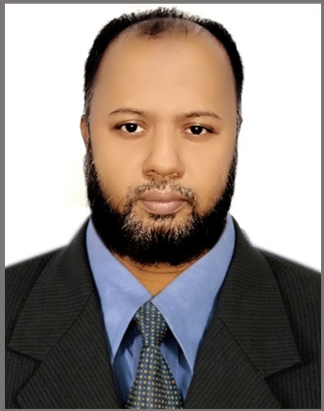
পরিচিতি
মোঃ সাইফুর রহমান
সহকারী শিক্ষক (বিজ্ঞান)
বি,এস,সি (অনার্স), এম,এস,সি (রসায়ন), বি,এড
কবিরাজপুর শিহাব মাধ্যমিক বিদ্যালয়,
রাজৈর, মাদারীপুর ।
মোবাইল নম্বরঃ ০১৭১২৭৮৩৯১০
E-mail: saifurrajoir@gmail.com
শ্রেণিঃ ৮ম
বিষয়ঃ বিজ্ঞান
অধ্যায়ঃ দ্বাদশ
সময়ঃ ৫০ মিনিট
তারিখঃ ১৭/০৪/২০২১

Slide 3
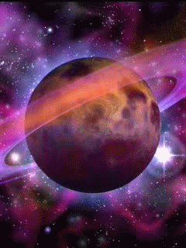
চিত্রটি দেখে চিন্তা করে বল?
এটা কিসের ছবি ?
মহাকাশ

Slide 4
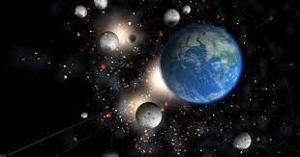
আজকের পাঠঃ মহাকাশ

Slide 5
শিখনফল
এই পাঠশেষে শিক্ষার্থীরা…
মহাকাশ কী তা বলতে পারবে ?
মহাবিশ্ব কী তা ব্যাখ্যা করতে পারবে ।
সৌরজগতের গ্রহ ও উপগ্রহ বর্ণনা করতে পারবে ।

Slide 6
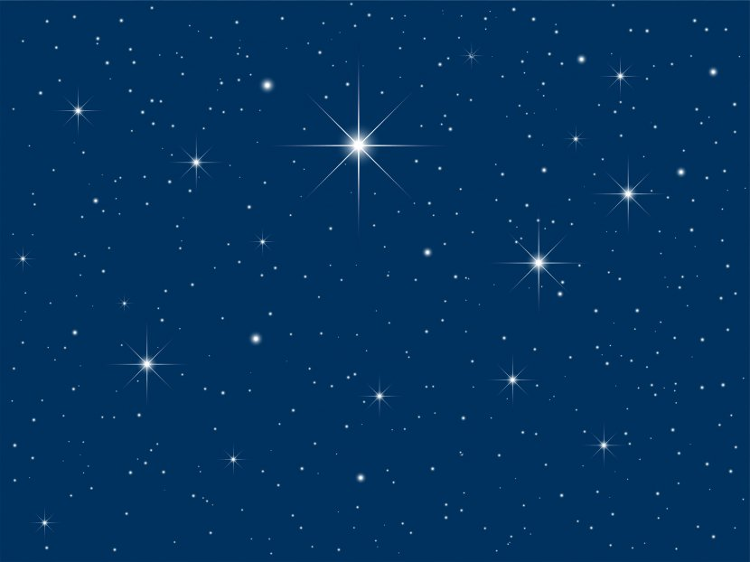
ছবি দেখে চিন্তা করে বল
ছবিতে কী দেখা যাচ্ছে ?
মহাকাশ বা মহাশূন্য
গ্রহ, নক্ষত্র, ছায়াপথ ও গ্যালাক্সি ইত্যাদির মাঝখানে যে খালি জায়গা থাকে তাকে মহাকাশ বা মহাশূন্য বলে ।
Notes:
শিক্ষক শিক্ষার্থীদের বলবেন গ্রহ, নক্ষত্র, ছায়াপথ ও গ্যালাক্সি ইত্যাদির মাঝখানে যে খালি জায়গা থাকে তাকে কী বলে ?

Slide 7
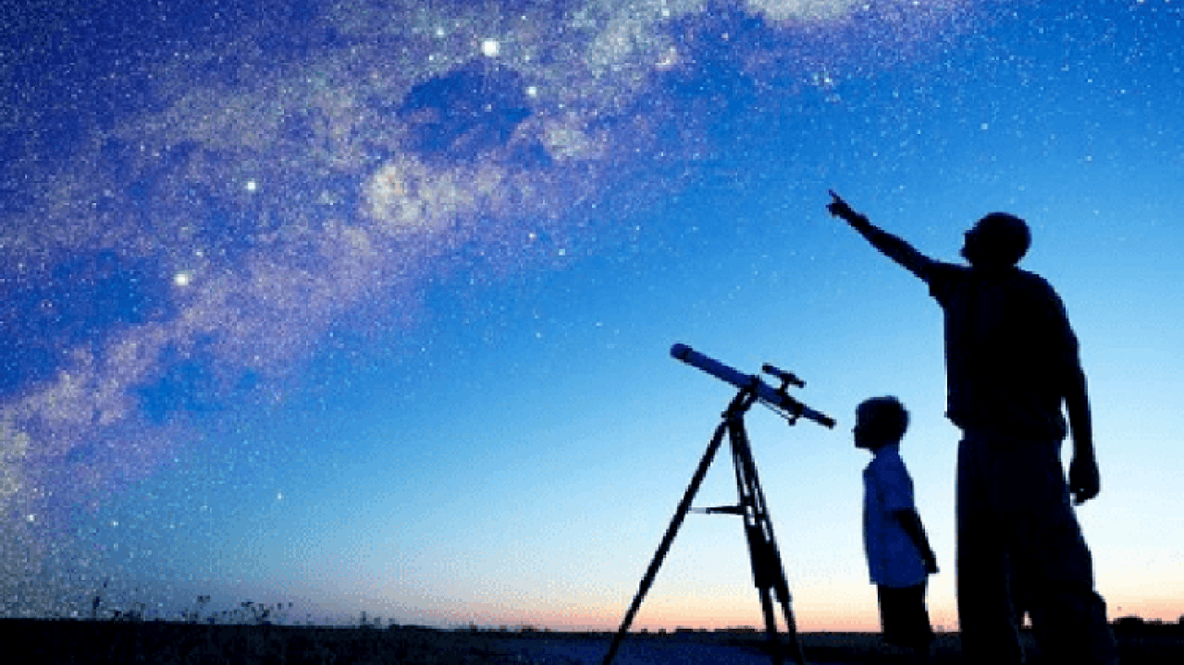
ছবি দেখে চিন্তা করে বলো?
মহাকাশ বা মহাশূন্যের শুরু কোথা থেকে ?
অধিকাংশ বিজ্ঞানী মনে করেন যে, পৃথিবী থেকে ১৬০ কিলোমিটার উচ্চতায় বায়ুমন্ডলের শেষ এবং মহাকাশের শুরু ।
Notes:
শিক্ষক শিক্ষার্থীদের সংক্ষেপে মহাকাশের শুরু কোথা থেকে ব্যাখা করবেন ।

Slide 8
একক কাজ
সময়ঃ ৩ মিনিট
প্রশ্নঃ মহাকাশ কাকে বলে ?

Slide 9
চিত্রগুলো দেখে চিন্তা করে বল?
ছবিতে কী দেখা যাচ্ছে ?
মহাবিশ্ব
মহাবিশ্ব কী ?
ক্ষুদ্র পোকামাকড় ও ধূলিকণা থেকে শুরু করে আমাদের এই পৃথিবী, দূর-দূরান্তের গ্রহ-নক্ষত্র, ধূমকেতু, গ্যালাক্সি এবং দেখা না দেখা সবকিছু নিয়েই মহাবিশ্ব ।
Notes:
সন্মানিত শিক্ষক শিক্ষার্থীদেরকে মহাবিশ্ব সম্পর্কে সংক্ষেপে ব্যাখ্যা করবেন ।

Slide 10
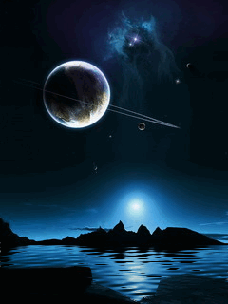
চিত্রটি দেখে চিন্তা করে বল?
মহাবিশ্বের উৎপত্তি হলো কীভাবে ?
মহাবিশ্বের উৎপত্তি ও বিকাশ সংক্রান্ত যেসব তত্ত্ব আছে তার মধ্যে বহুল প্রচলিত হলো “ বিগব্যাঙ তত্ত্ব “ । বাংলায় একে বলা হয় ‘ মহাবিস্ফোরণ তত্ত্ব ‘ ।
Notes:
সন্মানিত শিক্ষক শিক্ষার্থীদের বিগব্যাঙ তত্ত্ব সম্পর্কে ব্যাখ্যা দিবেন ।

Slide 11
জোড়ায় কাজ
সময়ঃ ৫ মিনিট
মহাবিশ্বের উৎপত্তি হলো কীভাবে সংক্ষেপে লিখ ?

Slide 12
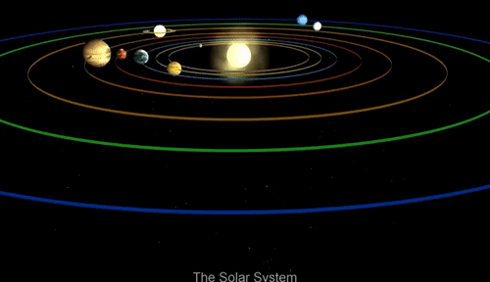
চিত্রগুলো দেখে চিন্তা করে বল?
ছবিতে কী দেখা যাচ্ছে ?
সৌরজগৎ
Notes:
সন্মানিত শিক্ষক সৌরজগতের গ্রহ সম্পর্কে শিক্ষার্থীদের সংক্ষেপে বর্ণনা করবেন ।

Slide 13
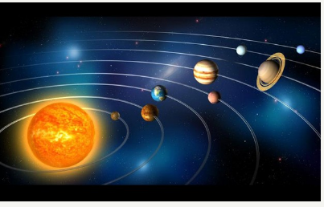
চিত্রগুলো দেখে চিন্তা করে বল?
আমরা যে গ্যালাক্সিতে বাস করি তার নাম কী ?
ছায়াপথ
Notes:
শিক্ষক শিক্ষার্থীদের ছায়াপথ কী তা সম্পর্কে ব্যাখ্যা করবেন ।

Slide 14
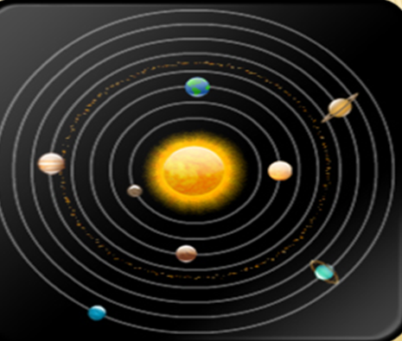
চিত্রগুলো দেখে চিন্তা করে বল?
ছায়াপথে কী থাকে ?
সূর্য ও এর পরিবার যাকে সৌরজগৎ বলা হয় ।
Notes:
শিক্ষক শিক্ষার্থীদের ছায়াপথ কী তা সম্পর্কে ব্যাখ্যা করবেন ।

Slide 15
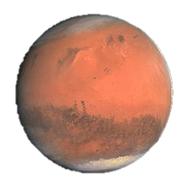
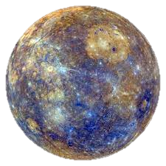
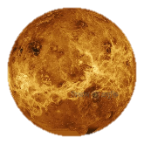
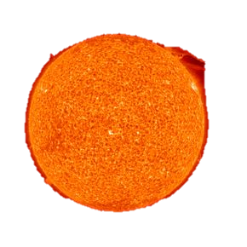
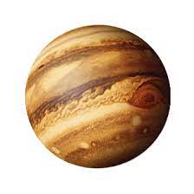
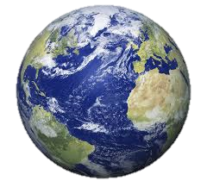
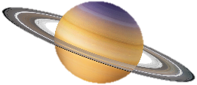
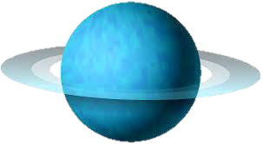
চিত্রটি দেখে বল?
যে সকল বস্তু সূর্যের চারদিকে ঘুরে তাদেরকে কী বলে ?
গ্রহ

Slide 16
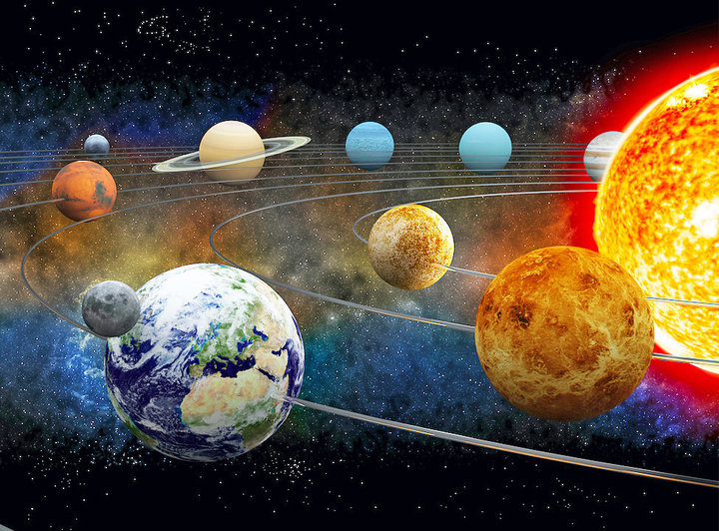
চিত্রগুলো দেখে বল?
সৌরজগতে আবর্তনশীল কতটি গ্রহ আছে ?
৮টি গ্রহ

Slide 17
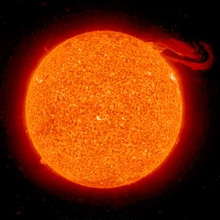
চিত্রটি দেখে চিন্তা করে বল?
কী দেখা যাচ্ছে ?
সূর্য
Notes:
সন্মানিত শিক্ষক শিক্ষার্থীদের প্রশ্ন করবেন, সূর্য কী গ্রহ না নক্ষত্র ?

Slide 18
চিত্রটি দেখে চিন্তা করে বল?
কী দেখা যাচ্ছে ?
গ্রহটির নাম কী ?
গ্রহ
বুধ
Notes:
শিক্ষক শিক্ষার্থীদের প্রশ্ন করবেন বুধ গ্রহের কতটি উপগ্রহ আছে ? শিক্ষার্থীরা সঠিক উত্তর বলতে না পারলে শিক্ষক উত্তর বলবেন, বুধের কোনো উপগ্রহ নাই ।

Slide 19
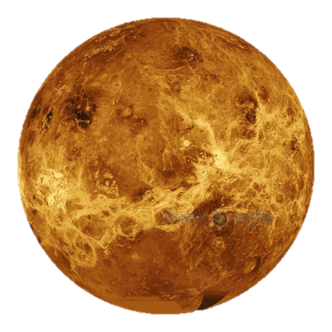
চিত্রটি দেখে চিন্তা করে বল?
কী দেখা যাচ্ছে ?
গ্রহটির নাম কী ?
গ্রহ
শুক্র
Notes:
শিক্ষক শিক্ষার্থীদের প্রশ্ন করবেন বুধ গ্রহের কতটি উপগ্রহ আছে ? শিক্ষার্থীরা সঠিক উত্তর বলতে না পারলে শিক্ষক উত্তর বলবেন, শুক্র এর কোনো উপগ্রহ নাই ।

Slide 20
চিত্রটি দেখে চিন্তা করে বল?
কী দেখা যাচ্ছে ?
গ্রহটির নাম কী ?
গ্রহ
পৃথিবী
Notes:
শিক্ষক শিক্ষার্থীদের প্রশ্ন করবেন বুধ গ্রহের কতটি উপগ্রহ আছে ? শিক্ষার্থীরা সঠিক উত্তর বলতে না পারলে শিক্ষক উত্তর বলবেন, পৃথিবীর ১টি উপগ্রহ আছে ।

Slide 21
চিত্রটি দেখে চিন্তা করে বল?
কী দেখা যাচ্ছে ?
গ্রহটির নাম কী ?
গ্রহ
মঙ্গল
Notes:
শিক্ষক শিক্ষার্থীদের প্রশ্ন করবেন বুধ গ্রহের কতটি উপগ্রহ আছে ? শিক্ষার্থীরা সঠিক উত্তর বলতে না পারলে শিক্ষক উত্তর বলবেন, মঙ্গলের ২টি উপগ্রহ আছে ।

Slide 22
চিত্রটি দেখে চিন্তা করে বল?
কী দেখা যাচ্ছে ?
গ্রহটির নাম কী ?
গ্রহ
বৃহস্পতি
Notes:
শিক্ষক শিক্ষার্থীদের প্রশ্ন করবেন বুধ গ্রহের কতটি উপগ্রহ আছে ? শিক্ষার্থীরা সঠিক উত্তর বলতে না পারলে শিক্ষক উত্তর বলবেন, বৃহস্পতির ৬৭টি উপগ্রহ আছে ।

Slide 23
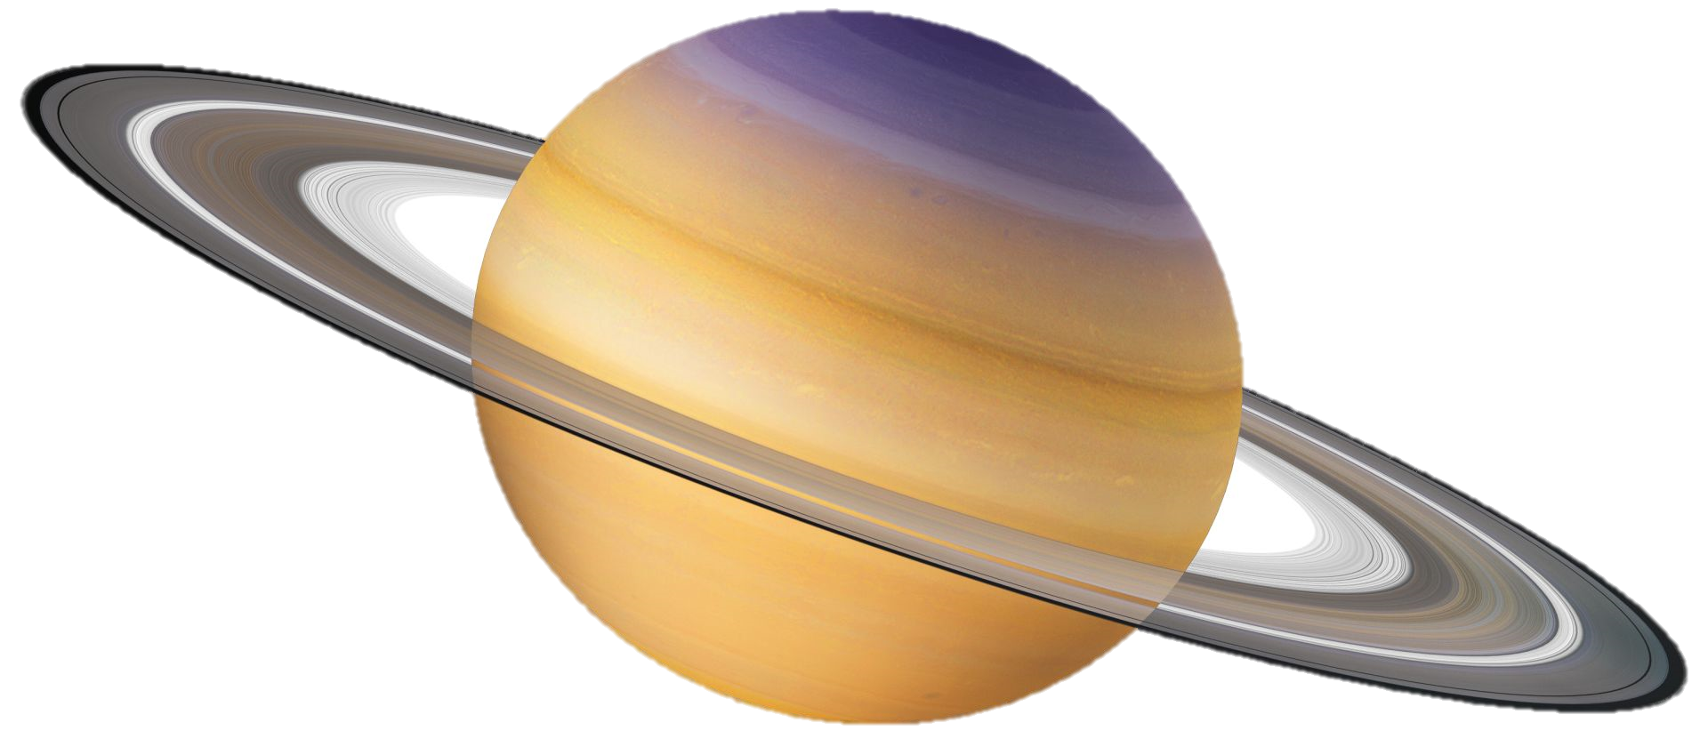
চিত্রটি দেখে চিন্তা করে বল?
কী দেখা যাচ্ছে ?
গ্রহটির নাম কী ?
গ্রহ
শনি
Notes:
শিক্ষক শিক্ষার্থীদের প্রশ্ন করবেন বুধ গ্রহের কতটি উপগ্রহ আছে ? শিক্ষার্থীরা সঠিক উত্তর বলতে না পারলে শিক্ষক উত্তর বলবেন, শনির ৬২টি উপগ্রহ আছে ।

Slide 24
চিত্রটি দেখে চিন্তা করে বল?
কী দেখা যাচ্ছে ?
গ্রহটির নাম কী ?
গ্রহ
ইউরেনাস
Notes:
শিক্ষক শিক্ষার্থীদের প্রশ্ন করবেন বুধ গ্রহের কতটি উপগ্রহ আছে ? শিক্ষার্থীরা সঠিক উত্তর বলতে না পারলে শিক্ষক উত্তর বলবেন, ইউরেনাসের ২৭টি উপগ্রহ আছে ।

Slide 25
চিত্রটি দেখে চিন্তা করে বল?
কী দেখা যাচ্ছে ?
গ্রহটির নাম কী ?
গ্রহ
নেপচুন
Notes:
শিক্ষক শিক্ষার্থীদের প্রশ্ন করবেন বুধ গ্রহের কতটি উপগ্রহ আছে ? শিক্ষার্থীরা সঠিক উত্তর বলতে না পারলে শিক্ষক উত্তর বলবেন, নেপচুনের ১৪টি উপগ্রহ আছে ।

Slide 26
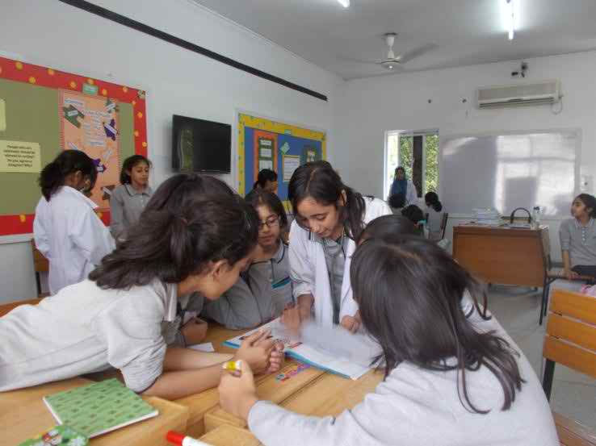
দলীয় কাজ
সময়ঃ ৬ মিনিট
সৌরজগতের গ্রহগুলোর নামসহ প্রত্যেকটি গ্রহের কতটি উপগ্রহ আছে তোমাদের খাতায় লিখ ।

Slide 27
শিখন মূল্যায়ন
১। সূর্যের নিকটতম গ্রহের নাম কী ?
$$×$$
$$×$$
$$×$$
ক
শুক্র
খ
বুধ
গ
মঙ্গল
ঘ
কোনটিও নয়
২। বৃহস্পতির কতটি উপগ্রহ আছে ?
$$×$$
$$×$$
$$×$$
ক
৬৭টি
খ
গ
কোনটিও নয়
ঘ
২৭টি
৬২টি
৩। সৌরজগতে কতটি গ্রহ আছে ?
$$×$$
$$×$$
$$×$$
ক
৮টি
খ
গ
কোনটিও নয়
ঘ
৩টি
৪টি
৪। পৃথিবী থেকে কত কিলোমিটার উচ্চতায় মহাকাশের শুরু ?
$$×$$
$$×$$
$$×$$
ক
১৫৫ কিঃমিঃ
খ
১৬০ কিঃমিঃ
গ
১৬০ মাইল
ঘ
কোনটিও নয়
Notes:
সন্মানিত শিক্ষক মহোদয় এখানে ট্রিগার ব্যবহার করা হয়েছে । এখানে ক,খ,গ ও ঘ যে কোনো অপশনে ক্লীক করলে উত্তর ভুল হলে ক্রস চিহ্ন ও সঠিক হলে টিক চিহ্ন আসবে ।

Slide 28
বাড়ির কাজ
গ্রহ ও উপগ্রহের আবর্তন সম্পর্কে তোমার চিন্তার আলোকে লিখে আনবে।

Slide 29
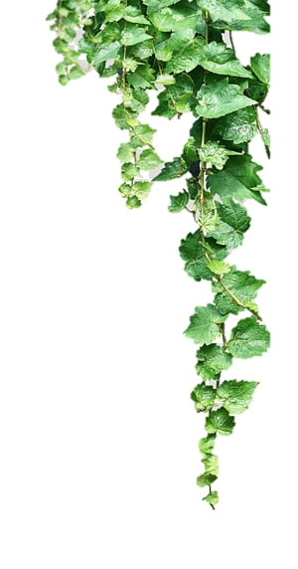
ধ
ন্য
বা
দ

